Slide 1
V7
Vecka 7
M07
Eltavla
M08
Verktyg
ELTEKNIK OCH ELLÄRA · 45 YH-POÄNG · VECKA 7
Eltavla och verktyg
Modul 7 + modul 8 · samma kalendervecka
Distans. Först tavlan, sedan instrumentvalet. Inte 80005. Inte live MSB.
M07
Eltavla
M08
Verktyg
M07
Eltavla
M08
Verktyg
V7
Vecka 7
01
Notes:
Två lektioner samma vecka. Inte blanda in hållkrets. Inte öppna 440-lucka. Verktyg är val på papper, händer på varvet.

Slide 2
V7
Vecka 7
M07
Eltavla
M08
Verktyg
7.1 Eltavla / elcentral ombord
Elteknik och ellära · vecka 7 · distans Tre foton. Inte DMM på MSB. Inte öppna 440-lucka.
M07
Eltavla
M08
Verktyg
V7
Vecka 7
02
Notes:
Inte m8 verktyg. Inte nödtavla som nödlabb. Inte landanslutningscentral. Titta, namnge, stanna.

Slide 3
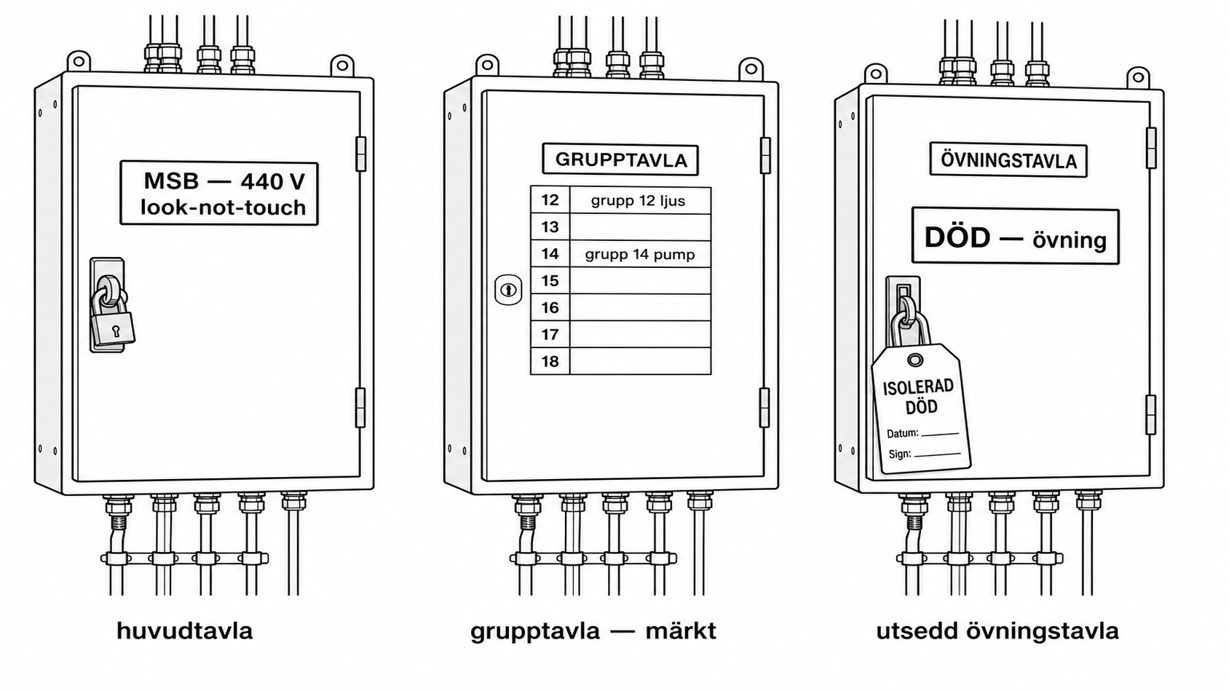
V7
Vecka 7
M07
Eltavla
M08
Verktyg
Figur 7.1
Tre tavlor: MSB stängd, grupptavla märkt, övningstavla låst. Övning = den döda tavlan.
M07
Eltavla
M08
Verktyg
V7
Vecka 7
03
Notes:
Visa figur 7.1. Låt dem peka. Hitta inte på lagtext. Inte IP-tabell. Inte 80005.

Slide 4
V7
Vecka 7
M07
Eltavla
M08
Verktyg
Efter den här veckan
1
Namnge huvudtavla vs grupptavla
2
440 = look-not-touch
3
Övning = död låsbar tavla, inte live MSB
4
VG: varför inte felsöka från spänningssatt MSB
M07
Eltavla
M08
Verktyg
V7
Vecka 7
04
Notes:
G är papper/foto. Isolation 2.1 på den döda tavlan.

Slide 5
V7
Vecka 7
M07
Eltavla
M08
Verktyg
Två spår
Elektriker
Ingenjör
Det här är inte din landcentral.
Rummet är inte tillstånd.
M07
Eltavla
M08
Verktyg
V7
Vecka 7
05
Notes:
Säg raderna rakt av. Elektrikern öppnar mot N/PE. Ingenjören står i tavlarummet. Båda är fel kedja.

Slide 6
V7
Vecka 7
M07
Eltavla
M08
Verktyg
Skall, en mening
Känn igen vilken tavla du står vid. Spänningssatt huvudtavla är inte övningsplats. 440 V-lucka öppnar du inte utan värdtillstånd. Grupper ska kunna kännas igen.
TSFS 2017:26 5 kap. 5 §. Parafras. Klistra inte lagtext.
M07
Eltavla
M08
Verktyg
V7
Vecka 7
06
Notes:
Allmänna råd till 5 § (huvudbrytare, skydd, märkning) är *bör*, inte skall. Säg det om någon frågar, inte som lag.

Slide 7
V7
Vecka 7
M07
Eltavla
M08
Verktyg
Inte den här veckan
1
m8 verktyg
2
DMM på live MSB
3
440-lucka
4
IEC/IP-tabell
5
Landström, 80005
6
Nödtavla som nödlabb
M07
Eltavla
M08
Verktyg
V7
Vecka 7
07
Notes:
Pek 5.1 och 6.1, berätta inte om dem.

Slide 8
V7
Vecka 7
M07
Eltavla
M08
Verktyg
Huvudtavla
MSB: inkommande, fördelning. Den du inte megar på live. Både 230 och 400/440 kan sitta här — läs skylt (5.1), öppna inte 440.
M07
Eltavla
M08
Verktyg
V7
Vecka 7
08
Notes:
Kursbegrepp, inte TSFS-definition.

Slide 9
V7
Vecka 7
M07
Eltavla
M08
Verktyg
Grupptavla
Utgående grupper, märkta. Avläs grupp/förbrukare på foto, inte med prober på live skena.
M07
Eltavla
M08
Verktyg
V7
Vecka 7
09
Notes:
Upplysning: grupper/säkringar märkta (märkström, area, förbrukare) = vägledning, inte skall. Parafras, ingen sidavskrift.

Slide 10
V7
Vecka 7
M07
Eltavla
M08
Verktyg
440 look-not-touch
Lucka stängd. Värden äger den. Inte landcentral. Inte N/PE-skena hemma.
M07
Eltavla
M08
Verktyg
V7
Vecka 7
10
Notes:
Labbdag v2. Elektrikerhålet.

Slide 11
V7
Vecka 7
M07
Eltavla
M08
Verktyg
Övning = död tavla
Labbplatsen är den utsedda, låsbara tavlan varvet ställt av. Inte live MSB. Inte “jag kan rummet”.
M07
Eltavla
M08
Verktyg
V7
Vecka 7
11
Notes:
Ingenjörshålet. Stående anläggning ≠ död tavla (2.1).

Slide 12
V7
Vecka 7
M07
Eltavla
M08
Verktyg
Inte live MSB
Felsök inte från spänningssatt huvudtavla. Fel ställe. 5 §. Pek 6.1 utan omberättelse: inte hitta motorn där.
M07
Eltavla
M08
Verktyg
V7
Vecka 7
12
Notes:
VG-meningen.

Slide 13
V7
Vecka 7
M07
Eltavla
M08
Verktyg
Fotoövningen
Tre foton: MSB stängd; grupptavla med märkning; övningstavla lås/skylt “död”.
G
huvud vs grupp; 440 look-not-touch; övningsfotot är labbplatsen; en avläst märkning.
VG
varför inte felsöka från spänningssatt MSB.
M07
Eltavla
M08
Verktyg
V7
Vecka 7
13
Notes:
Inte händer. Inte öppna luckan på fotot.

Slide 14
V7
Vecka 7
M07
Eltavla
M08
Verktyg
Genomgånget fel
Grupp har löst. Elektriker öppnar 440-MSB “som hemma”. Ingenjör mäter live “jag kan tavlan”.
Rätt kedja: namnge huvud vs grupp → 440 look-not-touch → övning bara på utsedd död tavla → märkning på foto.
M07
Eltavla
M08
Verktyg
V7
Vecka 7
14
Notes:
Typfel, inte Germanica. Central är inte arbetsbänk.

Slide 15
V7
Vecka 7
M07
Eltavla
M08
Verktyg
Vägledning, inte lag
Upplysning (parafras, klistra inte sidan): inga oskyddade spänningsförande delar > 50 V på framsida; tillträde fram och bak utan fara; skylt med högsta spänning på dörr bakom tavla. Avståndssiffror bakom tavla är upplysning, inte 5 §-skall.
M07
Eltavla
M08
Verktyg
V7
Vecka 7
15
Notes:
Märk nivån. Inte IP-matris.

Slide 16
V7
Vecka 7
M07
Eltavla
M08
Verktyg
Stopp
1
Öppna 440-lucka
2
Live mätning / DMM på MSB
3
“Tavlan är rummet”
4
80005, IEC-tabell
5
m8 i den här uppgiften
M07
Eltavla
M08
Verktyg
V7
Vecka 7
16
Notes:
IG och stoppa tråden. På varvet: LOTO på den tavla värden ställt av.

Slide 17
V7
Vecka 7
M07
Eltavla
M08
Verktyg
Quiz
Fyra saker:
1
Huvud vs grupp
2
Inte live MSB
3
440 look-not-touch
4
Övning = död tavla
Gör quizzen i Classroom den här veckan.
M07
Eltavla
M08
Verktyg
V7
Vecka 7
17
Notes:
Facit i quizbladet.

Slide 18
V7
Vecka 7
M07
Eltavla
M08
Verktyg
Inte i 7.1
m8 verktyg. Nödtavla som nödlabb. Landanslutningscentral. IP-matris. Live trefasmätning. 6.1 plint omberättad.
LIA: peka rätt tavla under handledning, MSB-luckan stängd.
M07
Eltavla
M08
Verktyg
V7
Vecka 7
18
Notes:
Stoppa m8- och 80005-frågor. Peka framåt, gå inte dit.

Slide 19
V7
Vecka 7
M07
Eltavla
M08
Verktyg
8.1 Verktyg och mätinstrument
Elteknik och ellära · vecka 7b · distans Tre instrument, tre jobb. Inte tång som volt. Inte megger live. Inte DMM på MSB.
M07
Eltavla
M08
Verktyg
V7
Vecka 7
19
Notes:
Efter 7.1 samma vecka. Inte tavllära omberättad. Välj instrument på papper. Händer = varv.

Slide 20
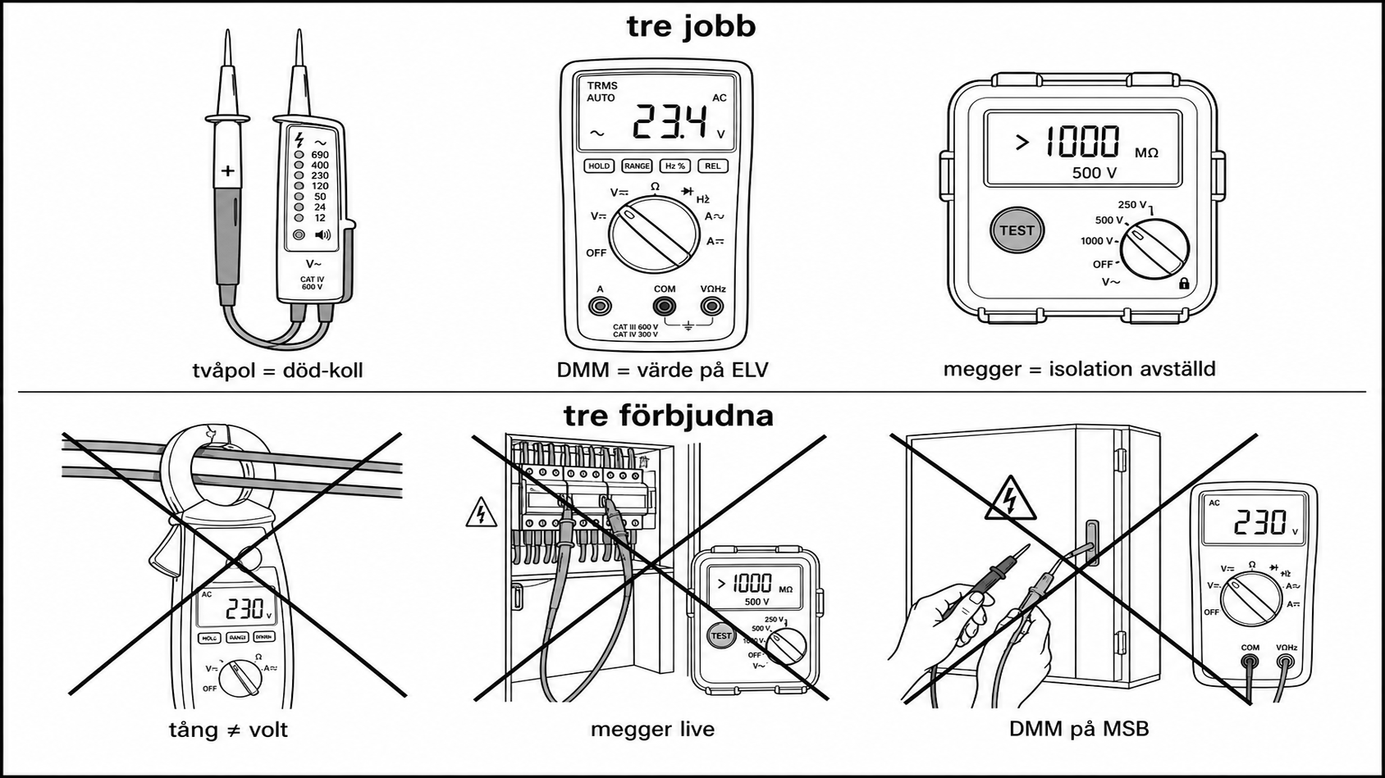
V7
Vecka 7
M07
Eltavla
M08
Verktyg
Figur 8.1
Tre instrument, tre jobb. Inte tång som volt. Inte megger live. Inte DMM på MSB.
M07
Eltavla
M08
Verktyg
V7
Vecka 7
20
Notes:
Visa figur 8.1. Låt dem peka. Hitta inte på lagtext. Inte IP-tabell. Inte 80005.

Slide 21
V7
Vecka 7
M07
Eltavla
M08
Verktyg
Efter den här veckan
1
Namnge DMM, tvåpol, megger
2
Matcha jobb → instrument
3
VG: fel instrument = 5 §-risk (kort, falskt “av”, stöt)
M07
Eltavla
M08
Verktyg
V7
Vecka 7
21
Notes:
G är strecken på papper. Megger med händerna = varv, om de har; annars tvåpol + gap (2.1/v2).

Slide 22
V7
Vecka 7
M07
Eltavla
M08
Verktyg
Två spår
Elektriker
Ingenjör
Tvåpol mot skrov, inte bara PE.
Namnge instrumentet innan du mäter.
M07
Eltavla
M08
Verktyg
V7
Vecka 7
22
Notes:
Säg raderna rakt av. Elektrikern tar DMM mot PE. Ingenjören har “en mätare”. Båda är fel kedja.

Slide 23
V7
Vecka 7
M07
Eltavla
M08
Verktyg
Skall, en mening
Välj instrument så mätningen inte blir stöt eller kort. Tvåpol för att visa död. DMM för värde på avsedd tränare. Megger bara på avställd grupp. Inte live MSB.
TSFS 2017:26 5 kap. 5 §. Parafras. Klistra inte lagtext.
M07
Eltavla
M08
Verktyg
V7
Vecka 7
23
Notes:
Fackmässigt 2 kap. 6 §. Isolation = 2.1. DC-område = 3.1. AC-läge = 4.1. Tavla = pek 7.1, inte omberättat.

Slide 24
V7
Vecka 7
M07
Eltavla
M08
Verktyg
Inte den här veckan
1
Omberättad 7.1
2
Ohm-räkning, rms
3
Kalibreringsårtal (GAP, inte hitta på)
4
80005, IEC-instrumenttabell
5
Hållkrets, Arduino
M07
Eltavla
M08
Verktyg
V7
Vecka 7
24
Notes:
1 MΩ är upplysning i 2.1, inte nytt skall här.

Slide 25
V7
Vecka 7
M07
Eltavla
M08
Verktyg
Tre jobb, tre verktyg
Jobb
Instrument
Är gruppen död?
Tvåpol mot stomme/skrov efter från/lås
U/I/R på ELV?
DMM, rätt område
Isolation på avställd grupp?
Megger + protokoll. Ingen megger: tvåpol + gap
M07
Eltavla
M08
Verktyg
V7
Vecka 7
25
Notes:
Det är hela G. Inte = nästa tre slides.

Slide 26
V7
Vecka 7
M07
Eltavla
M08
Verktyg
Tvåpol = död-koll
Efter från och lås. Mot stomme/skrov, inte bara PE. Inte DMM “nån volt”. Inte tång.
M07
Eltavla
M08
Verktyg
V7
Vecka 7
26
Notes:
Elektrikerhålet. 2.1-kedjan, inte omberättad isolationföreläsning.

Slide 27
V7
Vecka 7
M07
Eltavla
M08
Verktyg
DMM = värde på tränare
Rätt område, polaritet, AC-läge (3.1/4.1). Inte megger. Inte tång som volt. Inte live MSB.
M07
Eltavla
M08
Verktyg
V7
Vecka 7
27
Notes:
Pek 7.1: övning på död tavla. Inte tavllära.

Slide 28
V7
Vecka 7
M07
Eltavla
M08
Verktyg
Megger inte live
Bara avställd grupp efter LOTO. Protokoll. Finns ingen megger på varvet: tvåpol + gapflagga. Inte mot PE som hemma utan tvåpol först.
M07
Eltavla
M08
Verktyg
V7
Vecka 7
28
Notes:
2.1. Inte nytt 1 MΩ-skall.

Slide 29
V7
Vecka 7
M07
Eltavla
M08
Verktyg
Tång ≠ volt
Tång kring *en* ledare för ström. Inte runt knippet som voltmeter. Inte “det är av”.
M07
Eltavla
M08
Verktyg
V7
Vecka 7
29
Notes:
IG. Maskinreflexen: en mätare ur fickan.

Slide 30
V7
Vecka 7
M07
Eltavla
M08
Verktyg
Inte DMM på MSB
Inte 440-prober. Inte live huvudtavla. Värden äger MSB och 440.
M07
Eltavla
M08
Verktyg
V7
Vecka 7
30
Notes:
Pek 7.1 utan omberättelse.

Slide 31
V7
Vecka 7
M07
Eltavla
M08
Verktyg
Fotoövningen
Tre foton: DMM, tvåpol, megger. Tre jobbkort.
G
streck jobb → instrument × tre. En mening: megger inte på spänningssatt.
VG
en 5 §-riskmening per felval (tång som volt; megger live; DMM på MSB).
M07
Eltavla
M08
Verktyg
V7
Vecka 7
31
Notes:
Inte händer. Inte ny labbdag.

Slide 32
V7
Vecka 7
M07
Eltavla
M08
Verktyg
Genomgånget fel
Ingenjör: tång runt två ledare, läser volt, “det är av”. Elektriker: megger mot PE på grupp som inte är låst.
Rätt kedja: vilket jobb → tvåpol efter LOTO om död-koll → DMM på tränare för värde → megger bara avställd → aldrig live MSB.
M07
Eltavla
M08
Verktyg
V7
Vecka 7
32
Notes:
Typfel, inte Germanica.

Slide 33
V7
Vecka 7
M07
Eltavla
M08
Verktyg
Ansvar
Trasig säkring i DMM, sliten sladd, fel område = ditt val. Inte “mätaren ljög” som ursäkt för 5 §.
M07
Eltavla
M08
Verktyg
V7
Vecka 7
33
Notes:
Kompetens: ansvar för verktyg och metoder.

Slide 34
V7
Vecka 7
M07
Eltavla
M08
Verktyg
Quiz
Fyra saker:
1
Tång ≠ volt
2
Megger inte live
3
DMM inte på MSB
4
Tvåpol = död-koll
Gör quizzen i Classroom den här veckan.
M07
Eltavla
M08
Verktyg
V7
Vecka 7
34
Notes:
Facit i quizbladet.

Slide 35
V7
Vecka 7
M07
Eltavla
M08
Verktyg
Inte i 8.1
Tavllära (7.1). Isolationkedja omberättad. Ohm. rms. Hållkrets. Kalibreringsårtal. IEC-katalog.
LIA: välj rätt låda under handledning. Tvåpol på död tavla, DMM på tränare, megger om de har.
M07
Eltavla
M08
Verktyg
V7
Vecka 7
35
Notes:
Stoppa 80005- och 7.1-omtag. Peka framåt, gå inte dit.

